Slide 1
w

Slide 2
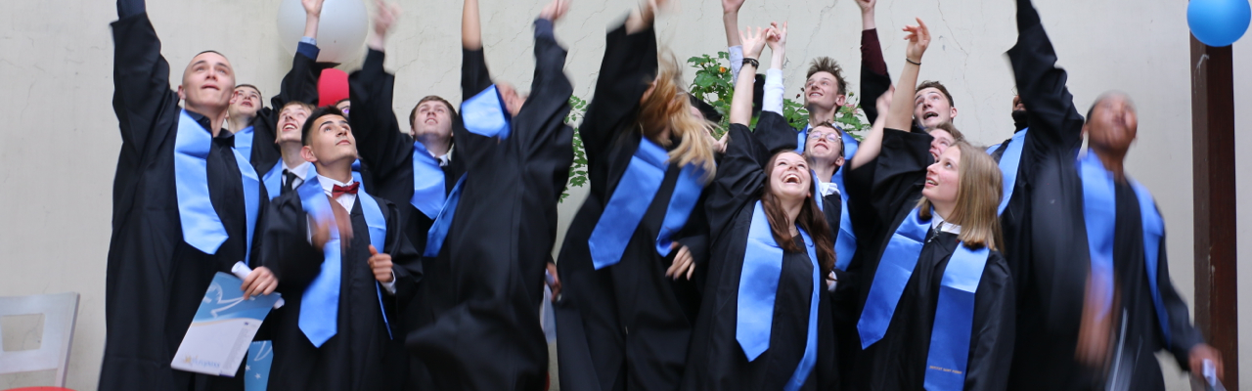
Avoir le baccalauréat : Et après…

Slide 3
Etudes postbac : l’incertitude.
Tout le monde a le baccalauréat ! Va-t-on obtenir une place dans une école ? Est-ce que cela va plaire ? Va-t-on réussir ? Comment va s’organiser le quotidien ?
Oui mais…
On va faire ce qu’on aime, ce qu’on veut.
On prend un nouveau départ
On construit son avenir
On devient plus autonome
…On quitte Saint Pierre…ou pas !

Slide 4
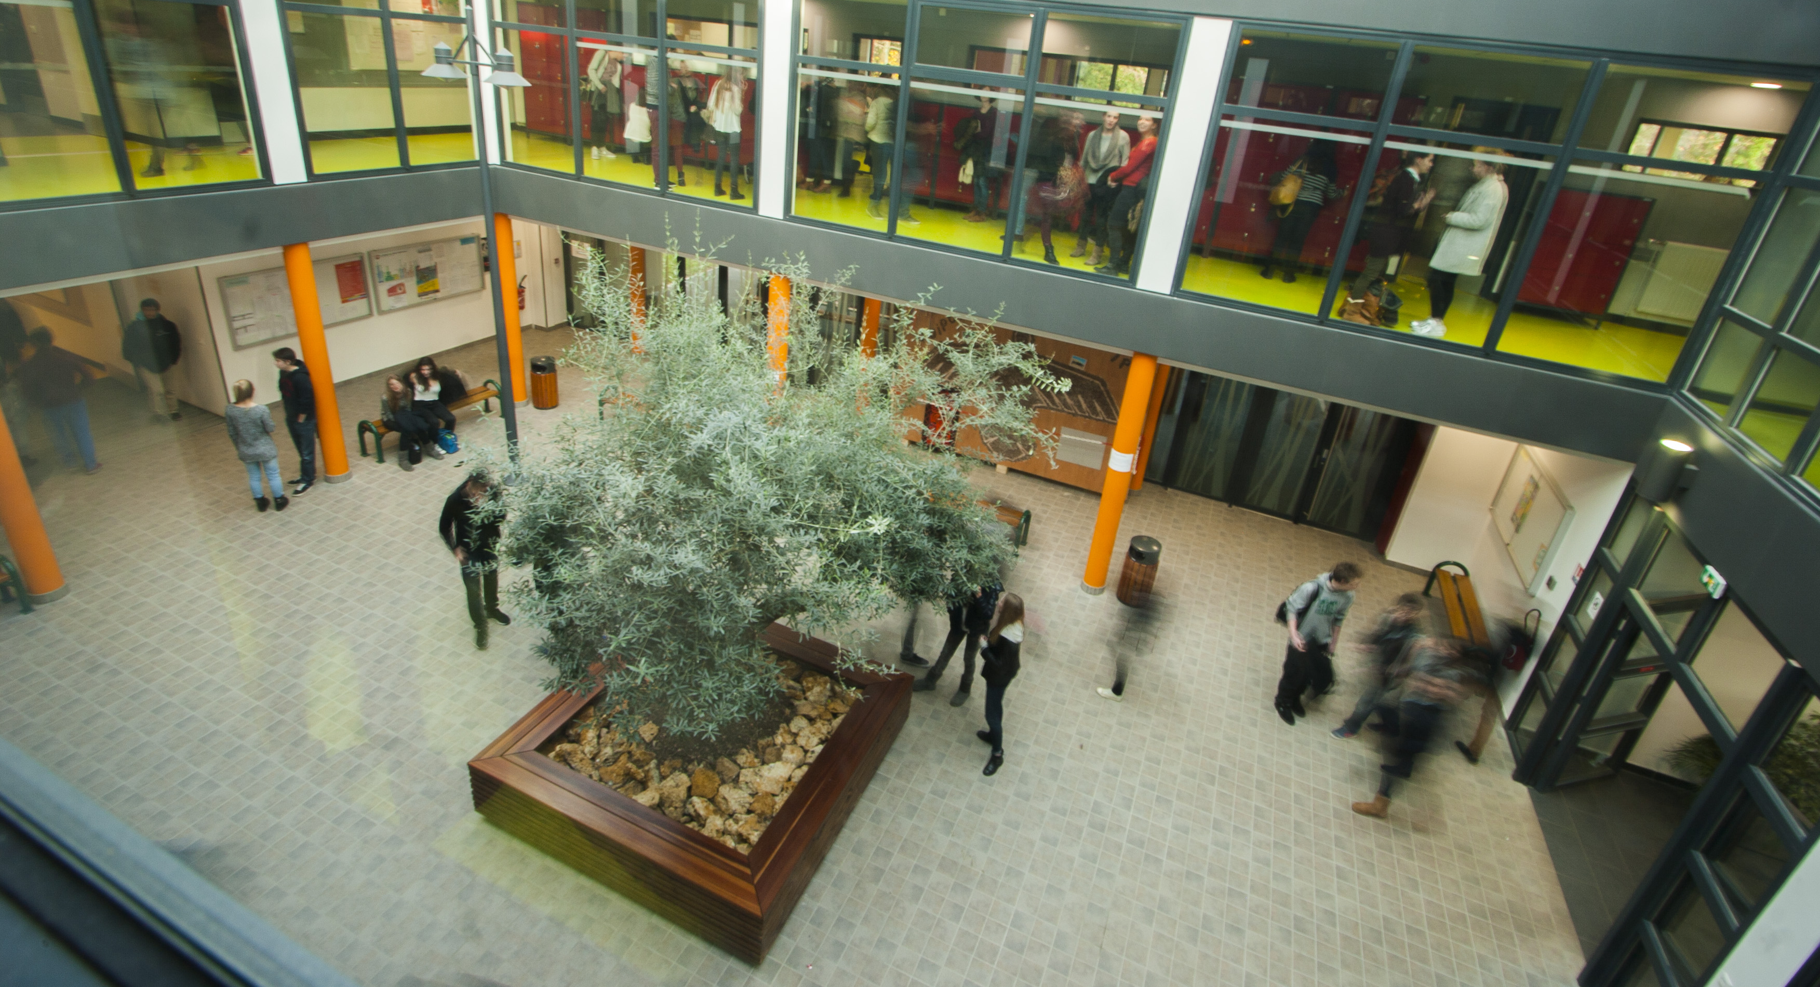
Les critères de choix
Mon profil scolaire
Mon lycée d’origine
Mon projet
Mon baccalauréat
Mes spécialités
Mon rythme de travail
Ma manière d’intervenir en classe
Mes résultats
Mon évolution
Mes points forts
Mes fragilités
Mes motivations
Mon CV
La définition de mon projet de formation
Ma personnalité
Localisation
Le profil de mon établissement
Les résultats aux examens
Les anciens élèves

Slide 5
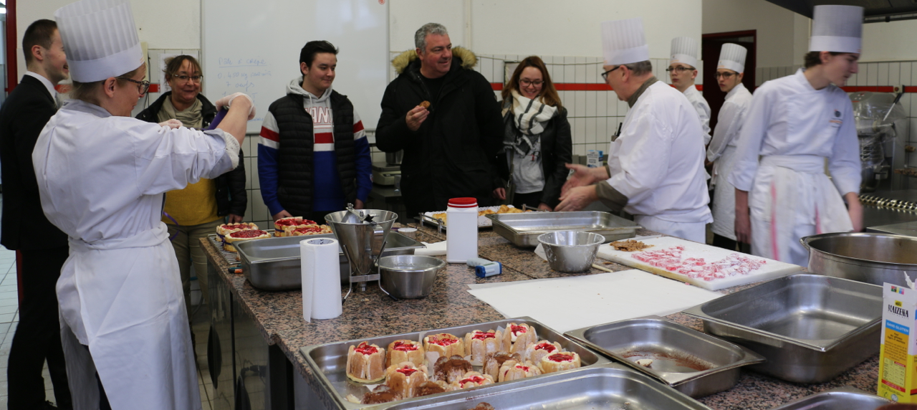
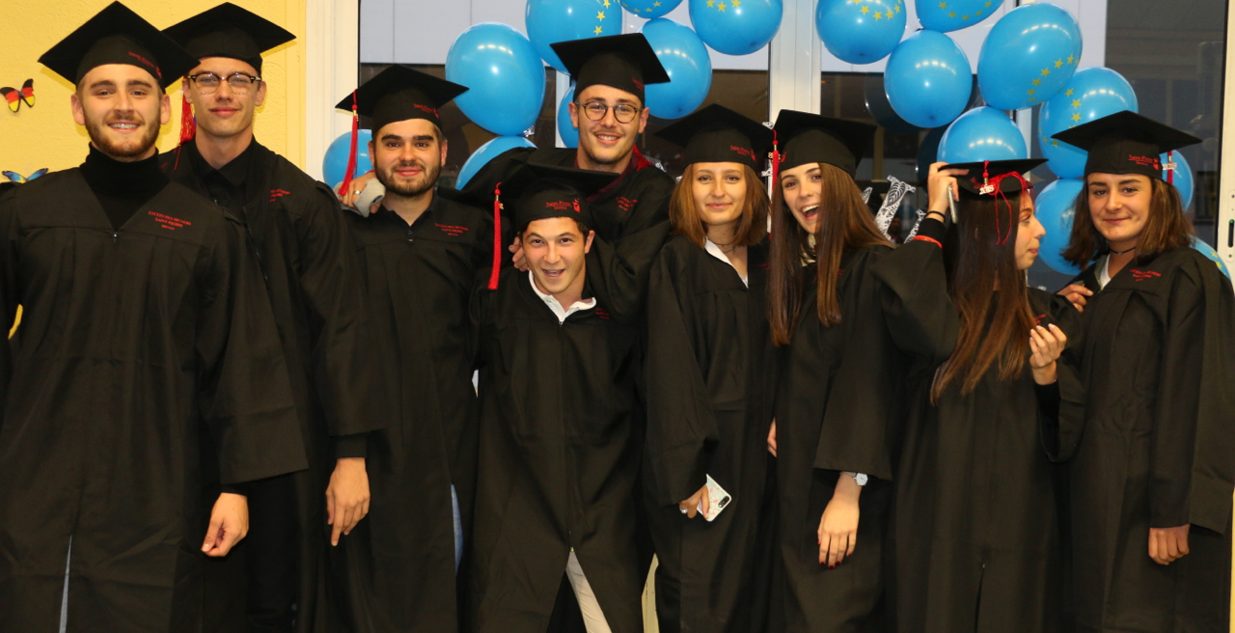
Etablissement postbac
Trouver les futurs étudiants qui seront en situation de réussite dans la poursuite de leur scolarité.
Futur bachelier
Effectuer des vœux qui sont en cohérence avec ce que je suis, mes points forts, ma formation, mes résultats…

Slide 6
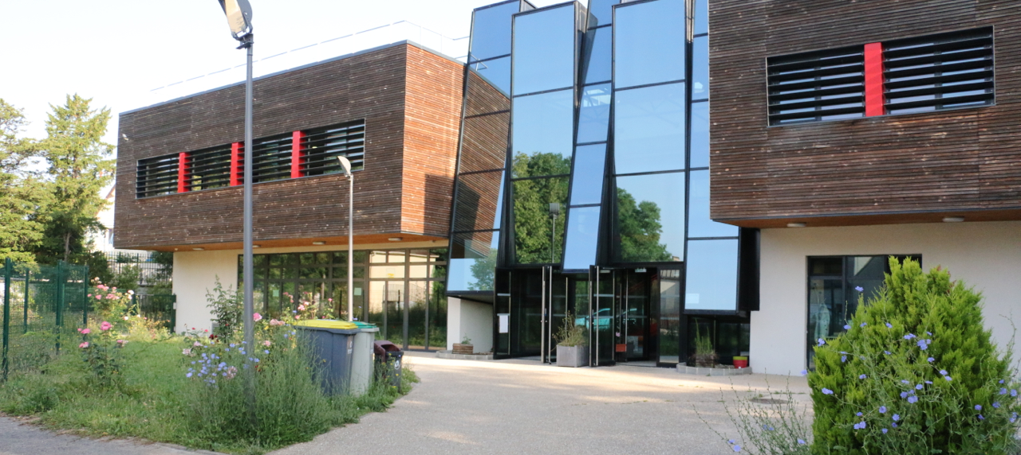
Les résultats
BACCALAUREAT | TAUX DE REUSSITE |  | TAUX DE MENTIONS
 | Saint Pierre | National | Saint Pierre | National
Professionnel | 92,2 % | 82,3 % | 59,3 % | 49,9 %
Technologique | 100 % | 90,6 % | 73,4 % | 44,6 %
Général | 100 % | 96,1 % | 90,2 % | 69,1 %

Slide 7
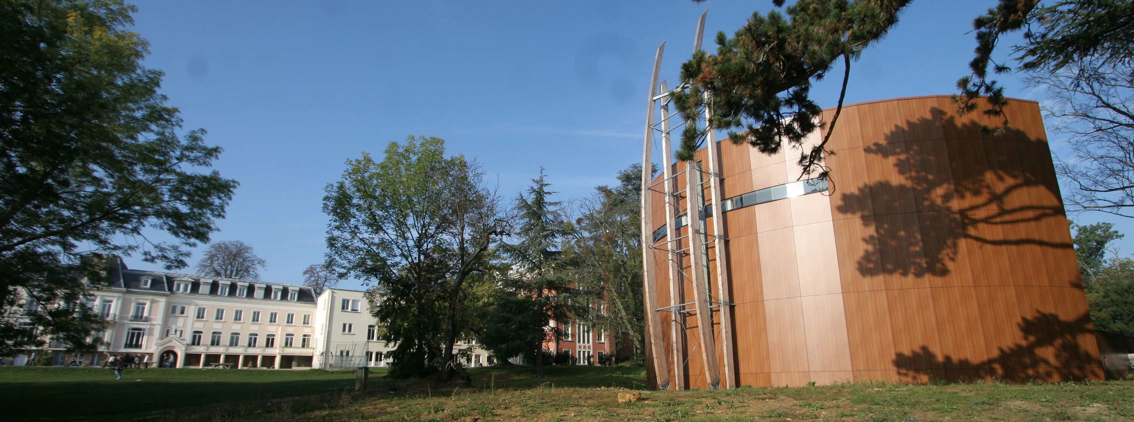
Que deviennent nos élèves de Terminale ?
FORMATION | POURCENTAGE
ARCHITECTURE | 0,6
BACHELOR | 0,3
BTS | 9,7
BUT | 6,9
COMMERCE | 7,9
CPGE | 10,4
FORMATION | POURCENTAGE
DCG | 0,6
DE | 0,9
ECOLE | 1,2
HORS PARCOURSUP | 16,4
INGENIEUR | 9,1
LICENCE | 34
RECHERCHE DE CONTRAT | 1,8
Tous les élèves bacheliers ont obtenu une
proposition dans Parcoursup.

Slide 8
Bilan du premier trimestre en Terminale Quelques chiffres
Filères Professionnelles Semestre | Chiffres
Moyenne générale 1er trimestre | 12,42
Moyenne la plus faible | 10,22
Moyenne la plus élevée | 17,55
Moyenne enseignement général | 12,27
Moyenne enseignement professionnel | 13,40
Filières technologiques | Chiffres
Moyenne générale 1er trimestre | 13,33
Moyenne la plus faible | 10,03
Moyenne la plus élevée | 16,40
Moyenne du tronc commun | 13,68
Moyenne des spécialités | 12,14
Filière générale | Chiffres
Moyenne générale 1er trimestre | 14,25
Moyenne la plus faible | 10,77
Moyenne la plus élevée | 18,42
Moyenne du tronc commun | 14,35
Moyenne des spécialités | 13,43
Moyenne des options | 15,7

Slide 9
Parcoursup 2023 en 3 étapes
Tout ce qu’il faut savoir pour préparer et réussir son entrée dans l’enseignement supérieur

Slide 11
Etape 1 : Découvrir les formations et élaborer son projet d’orientation

Slide 12
Les formations disponibles
Parmi les 21 000 formations dispensant de diplômes reconnus par l’État
Des formations non sélectives :
Les différentes licences (dont les licences « accès santé »),
Les Parcours préparatoires au professorat des écoles (PPPE),
Les parcours d’accès aux études de santé (PASS).
Des formations sélectives :
Classes prépa,
BTS,
BUT (Bachelor universitaire de technologie ),
Formations en soins infirmiers (en IFSI)
Formations en travail social (en EFTS),
Ecoles d’ingénieur, de commerce et de management,
Sciences Po/ Instituts d’Etudes Politiques…
Des formations en apprentissage.
Des informations utiles à consulter sur chaque fiche formation : le taux d’accès, les critères et leur importance, le statut de l’établissement (public/privé), la nature de la formation (sélective /non sélective), les candidats classés en 2022, les frais de scolarité, les débouchés et possibilités de poursuite d’études…

Slide 13
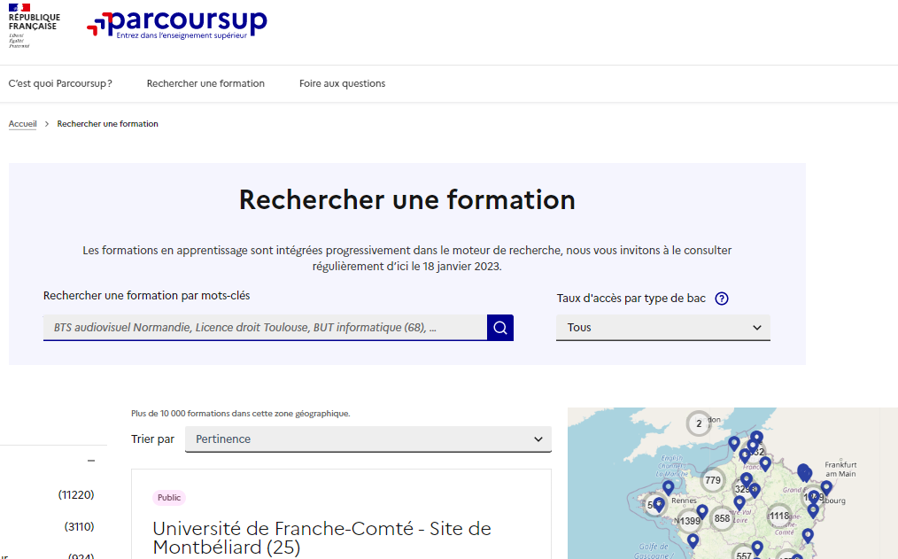
Des outils pour préparer son projet d’orientation
Terminales2022-2023.fr :
Retrouvez les informations sélectionnées par l’ONISEP sur les filières, les formations, les métiers
Parcoursup.fr :
Le moteur de recherche
Un accès vers d’autres sites numériques d’aide à l’orientation et un lien vers le site de votre Région

Slide 14
LE BON REFLEXE : S’INFORMER, ECHANGER
Echanger avec des professionnels dans votre lycée
Votre professeur principal
Les Psy-En
Echanger avec les formations
(contact et dates à retrouver sur Parcoursup)
Responsables de formations et étudiants ambassadeurs
Lors des journées portes ouvertes et salons avec conférences thématiques
Consulter les ressources en ligne de nos partenaires
(accessibles gratuitement depuis la page d’accueil parcoursup.fr)
Live Parcoursup :
Programme à retrouver sur la page d’accueil de parcoursup.fr

Slide 15
Etape 2 :
S’inscrire, formuler ses vœux et finaliser son dossier

Slide 16
S’inscrire sur Parcoursup
À partir du 18 janvier 2023
Une adresse mail valide et consultée régulièrement : pour échanger et recevoir les informations sur le dossier
L’INE (identifiant national élève en lycée général, technologique ou professionnel) : sur le relevé de notes des épreuves anticipées du baccalauréat.
Important : renseignez un numéro de portable pour recevoir les alertes envoyées par la plateforme.
Conseil aux parents ou tuteurs légaux : vous pouvez également renseigner votre email et numéro de portable dans le dossier de votre enfant pour recevoir messages et alertes Parcoursup. Vous pourrez également recevoir des formations qui organisent des épreuves écrites/orales le rappel des échéances.

Slide 17
Les principales règles à retenir
Jusqu’à 10 vœux et 10 vœux supplémentaires pour des formations en apprentissage
Possibilité de faire des sous-vœux pour certaines filières (classes prépa, BTS, BUT, écoles de commerce, d'ingénieurs, IFSI…)
Les vœux sont formulés sans classement par ordre de priorité: une réponse pour chaque vœu formulé
La date de formulation du vœu n’est pas prise en compte pour l’examen du dossier
Chaque formation n’a connaissance que des vœux formulés pour elle
Quand un candidat accepte une formation, il a toujours la possibilité de conserver des vœux pour lesquels il est en liste d’attente

Slide 18
Les éléments transmis aux formations du supérieur
Le projet de formation motivé
Les pièces complémentaires demandées par certaines formations
La rubrique Activités et centres d’intérêt
La fiche Avenir renseignée par le lycée
Des informations sur votre parcours spécifique (sections européennes)
Les bulletins scolaires et notes du baccalauréat :
Année de Première : bulletins scolaires et les notes des épreuves anticipées de français et celles au titre du contrôle continu du baccalauréat (pour les lycéens généraux et technologiques).
Année de Terminale : bulletins scolaires des 1er et 2e trimestres, notes des épreuves terminales des deux enseignements de spécialité (pour les lycéens généraux et technologiques).
9 mars : les vœux
6 avril : les dossiers

Slide 19
Étape 3 : Consulter les réponses et faire ses choix

Slide 20
Les réponses des formations et les choix des candidats
Formation sélective (BTS, BUT, classe prépa, IFSI, écoles, …)
OUI (proposition d’admission)
Le candidat accepte la proposition ou y renonce
ou
En attente d’une place
Le candidat maintient le vœu en attente ou y renonce
ou
Non
Formation non sélective (licences, PPPE, PASS)
OUI (proposition d’admission)
Le candidat accepte la proposition ou y renonce
ou
OUI-SI* (proposition d’admission)
Le candidat accepte la proposition ou y renonce
ou
En attente d’une place
Le candidat maintient le vœu en attente ou y renonce
* Oui-si : le candidat est accepté à condition de suivre un parcours de réussite (remise à niveau, tutorat..)
1er juin: les réponses
20

Slide 21
CHARLOTTE…
1er juin : réponses des établissements
3 juin : réponses de Charlotte
BUT « F »
BUT « G »

Slide 22
CHARLOTTE, nouvelle étape
Etats des vœux de Charlotte
au 4 juin
Nouvelle réponse
le 9 juin
Réponse de Charlotte
le 11 juin
BUT « F »
BUT « G »

Slide 23
La phase d’admission principale du 1er juin au 13 juillet 2023
La phase de choix
Des alertes dès qu’un candidat reçoit une proposition d’admission par sms, par mail, sur l’application Parcoursup, dans la messagerie intégrée au dossier.
Les candidats consultent les réponses des formations dès le 1er juin 2023.
Ils reçoivent les propositions d’admission au fur et à mesure et en continu.
Les candidats doivent obligatoirement répondre à chaque proposition d’admission reçue avant la date limite indiquée dans leur dossier. En l’absence de réponse, la proposition est retirée.
Pour les aider dans leur choix, les candidats ayant des vœux en attente peuvent suivre la situation qui évolue en fonction des places libérées. Des indicateurs seront disponibles pour chaque vœu.

Slide 24
Des solutions pour les candidats qui n’ont pas reçu de proposition d’admission
> Dès le 1er juin 2023 : les lycéens qui n'ont fait que des demandes en formations sélectives et qui n’ont reçu que des réponses négatives peuvent définir un nouveau projet d’orientation et préparer la phase complémentaire
> Du 15 juin au 12 septembre 2023 : pendant la phase complémentaire, les lycéens peuvent formuler jusqu’à 10 nouveaux vœux et répondre aux propositions dans des formations disposant de places disponibles
> A partir du 1er juillet 2023 : les candidats n’ayant pas eu de proposition peuvent solliciter depuis leur dossier l’accompagnement de la Commission d’Accès à l’Enseignement Supérieur (CAES) de leur académie : elle étudie leur dossier et les aide à trouver une formation au plus près de leur projet en fonction des places disponibles

Slide 25
Des services pour vous informer et répondre à vos questions tout au long de la procédure
Le numéro vert (à partir du 18 janvier 2023) : 0 800 400 070
La messagerie contact depuis le dossier Parcoursup
Les réseaux sociaux (Instagram, Twitter, Facebook) pour suivre l’actualité de Parcoursup et recevoir des conseils

